Slide 1
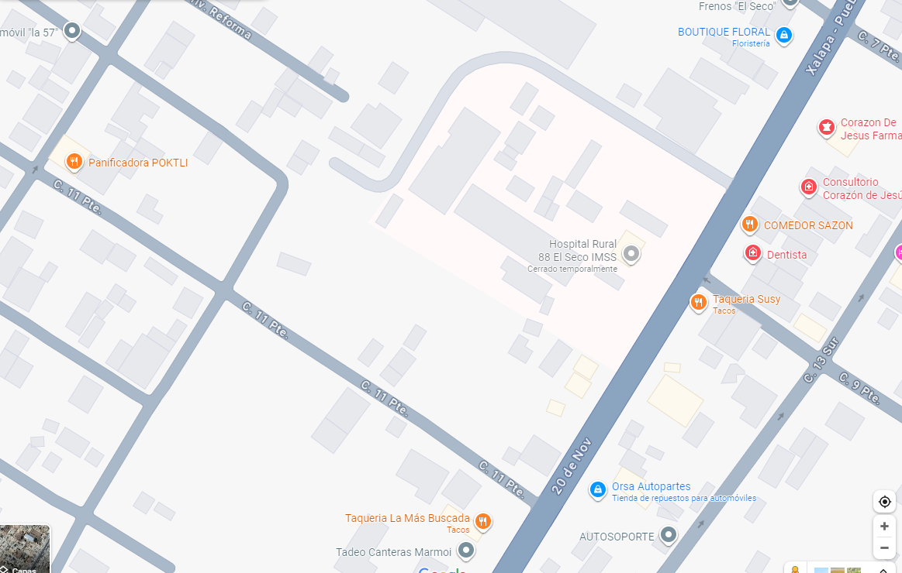
Hospital Rural San Salvador el Seco, Puebla
Avenida 20 De Noviembre, S/N, Barrio Jilotepec, Municipio San Salvador El Seco, Entidad Puebla
Georreferencias: 19.1347623341, -97.6500233125

